Slide 1
VirtualEstate DSL
NIK ŠIGNJAR ŽILAVEC
ANDREJ NEMANIČ

Slide 2
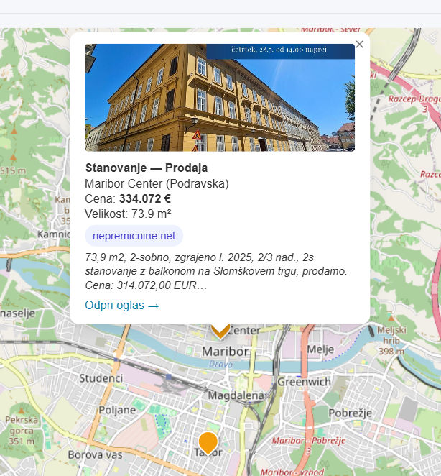
O projektu
Osnovna ideja projekta je hranjenje podatkov o nepremičninah,
Podatki pridobljeni iz raznih spletnih virov,
Podatke hranimo v bazi,
Podatki prikazani uporabnikom na zemljevidu.

Slide 3
Tipi jezika
Za hranjenje podatkov o nepremičninah smo potrebovali naslednje tipe:
Realna števila (cene, kvadratura, koordinate…),
Nize (npr. Imena mest, opisi),
Logične vrednosti (validacija),
Točke geografske širine in dolžine,
Enoto kot nevtralni element (nil).

Slide 4



Strukturni bloki
Uporabljeni bloki:

Slide 5
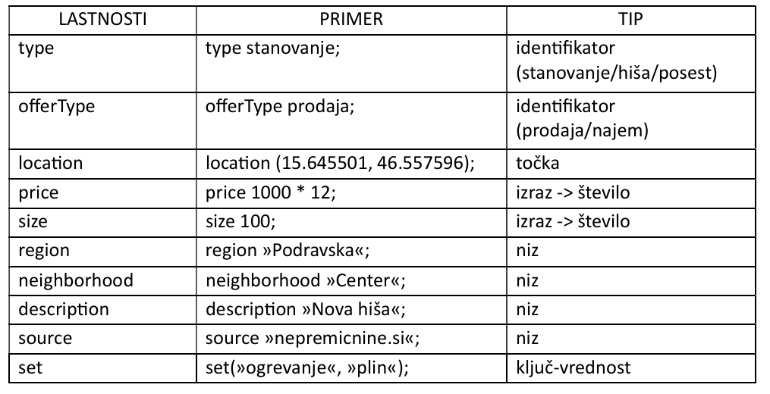
Lastnosti estate
Blok estate (kot blok za nepremičnino) vsebuje naslednje lastnosti:

Slide 6
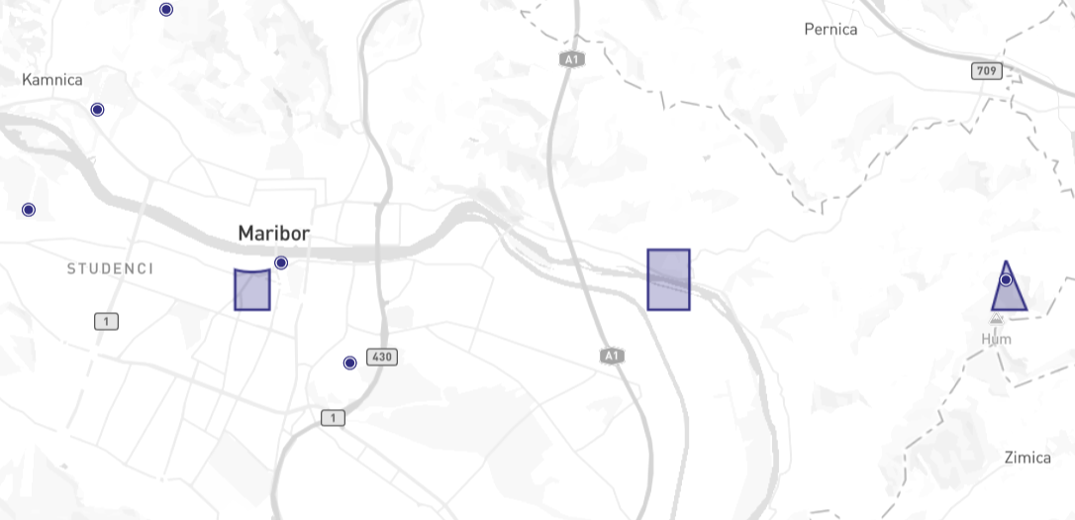
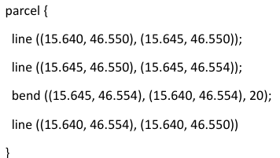
Geometrijski ukazi
Jezik omogoča geometrijske ukase za izris parcel:
Izris črte: line (TOČKA, TOČKA),
Izris pravokotnika: box(TOČKA, TOČKA),
Izris krivulje: bend (TOČKA, TOČKA, KOT).

Slide 7


Dodatni konstrukti
Uporaba let,
Matematični izrazi,
Validacije (price <= 0 in size <= 0 napaka, prekrivanje parcel, nezaprti poligoni)
Komentarji.

Slide 8
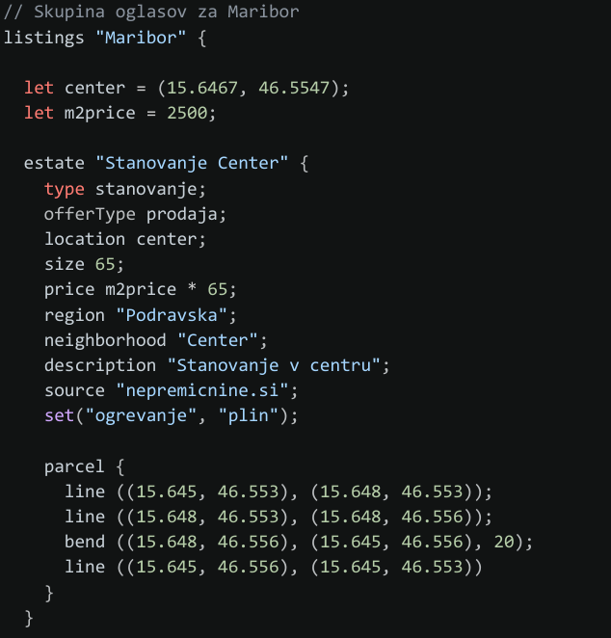
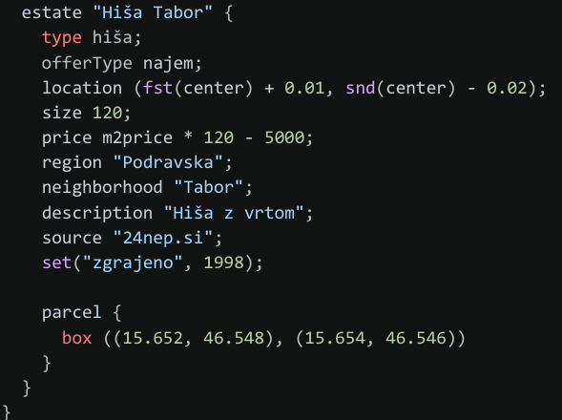
Primer programa

Slide 9
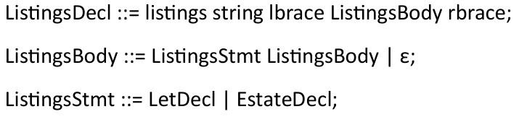
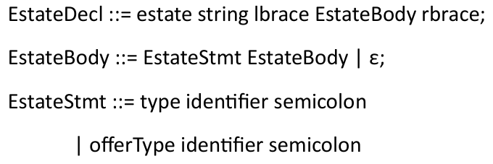
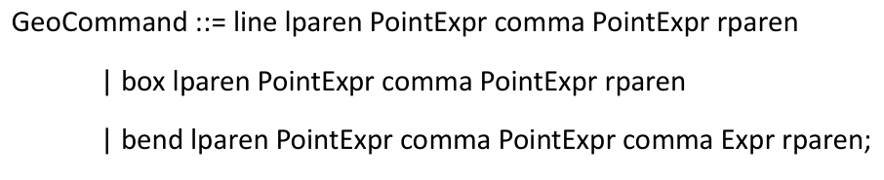
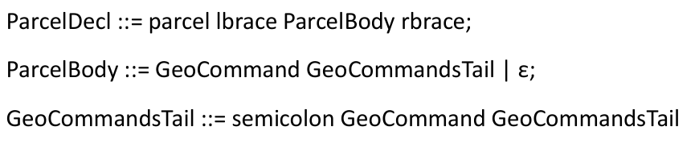
Ključne BNF produkcije

Slide 10
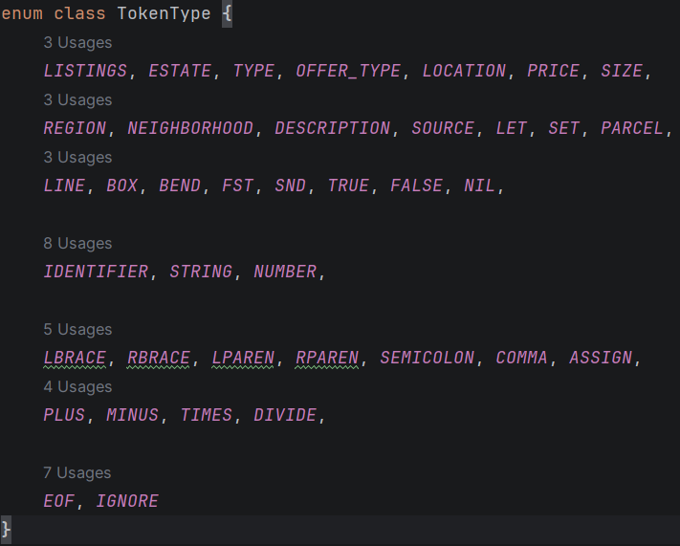
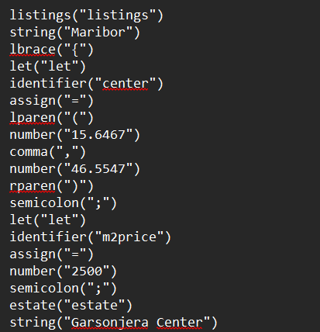
Leksikalni analizator
Lekserk uporablja tabelo prehodov, brez regularnih izrazov,
Presledki in komentarji se ignorirajo,
Ključne besede so vgrajene kot poti v avtomatu.

Slide 11
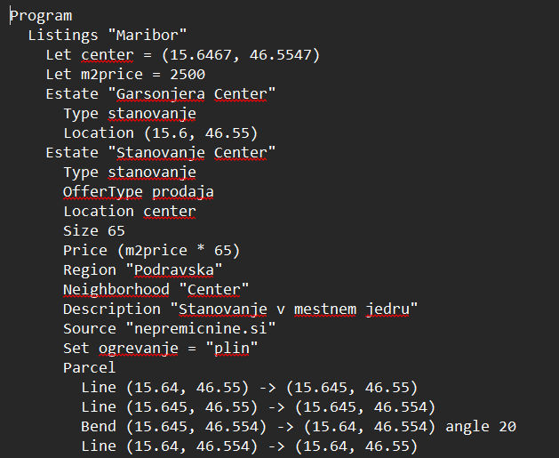
Sintaktični analizator
Sintaktični analizator prejme seznam tokenov iz lekserja,
Sprehaja se s pogledom vnaprej po drevesu,
Med razpoznavanjem grati AST,
Prednost operatorjev.

Slide 12
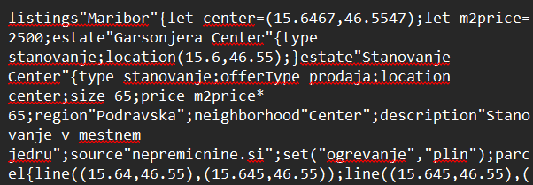
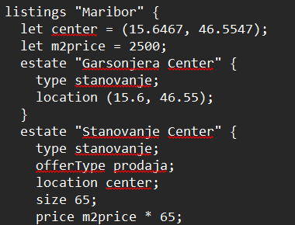
AST drevo

Slide 13
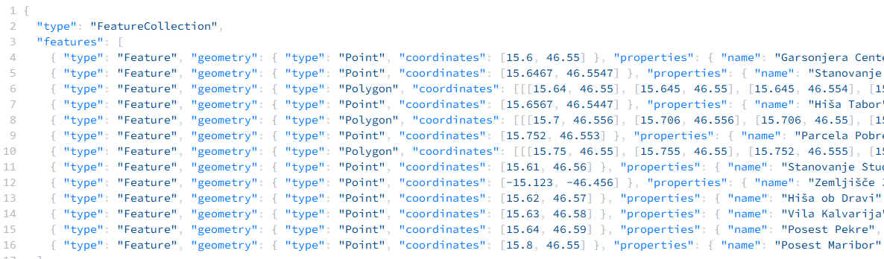
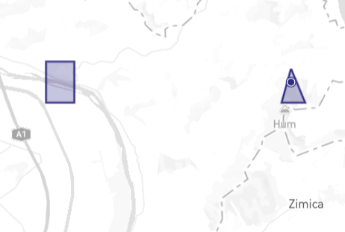
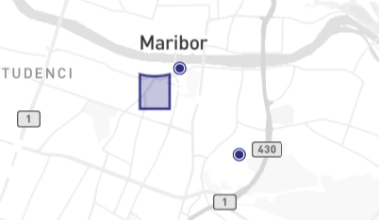
GeoJSON

Slide 14
Hvala za pozornost!

